Slide 1


Informática I
contact
content
fechas
temas
grades
curso
Semestre Agosto-Diciembre 2020
Prepa Tec Campus Eugenio Garza Lagüera

Slide 2
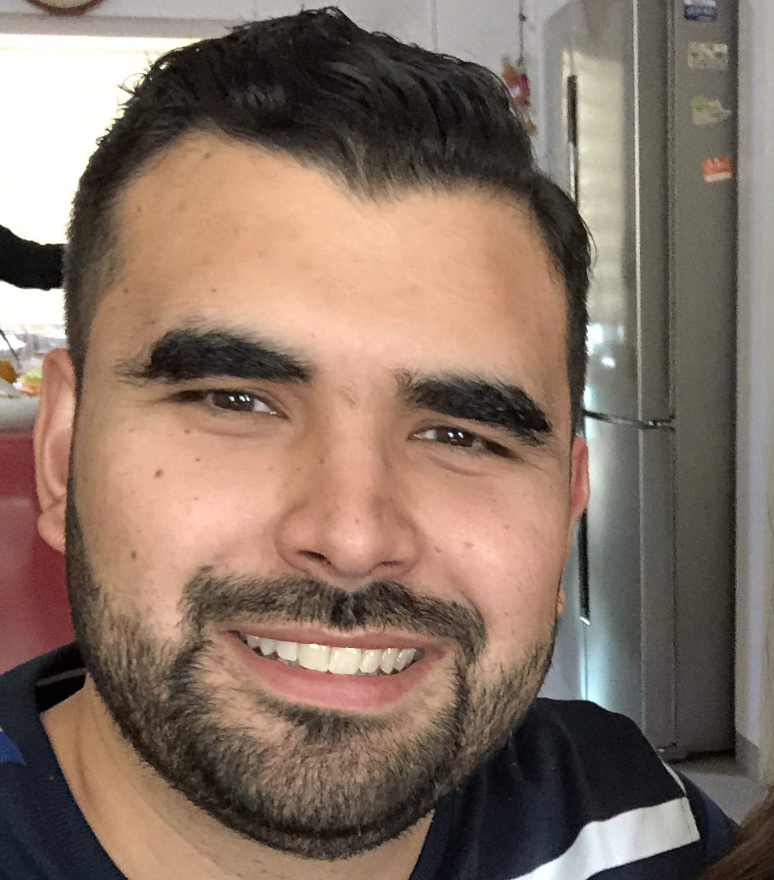









OMAR ACOSTA
omardil@tec.mx
Informática I
contact
temas
content
fechas
grades
curso
Notes:
¿Por qué se inscribieron al curso?
¿Qué es lo que esperan aprender?
¿Qué les han platicado de la clase?

Slide 3



Modelo Flexible y Digital
Sesiones síncronas
Clase remota
contact
temas
content
curso
fechas
grades
Sesiones asíncronas
Actividades basadas en objetivos
Entregas por Canvas
Individuales / Equipo
Se toma lista al principio de la clase

Slide 4



1
2
3
Comprender el mundo digital
¿Cómo funcionan los dispositivos y sistemas con los que interactuamos diariamente?
Desarrollar pensamiento lógico
¿Cómo podemos convertir un problema de la vida diaria en una solución informática?
Aprender a programar
¿Cómo puedo construir mis propios sistemas?
content
contact
fechas
temas
grades
curso

Slide 5
Calificación Parcial
Actividades | 40%
Quiz | 10%
Examen Parcial | 50%
contact
content
fechas
temas
grades
curso
Calificación Final
Parciales | 40%
Proyecto Final | 20%
Examen Final | 40%

Slide 6
1
2
Componentes de una Computadora
Algoritmos y diagramas de flujo
2
Operadores, condiciones y ciclos
1
Representación de información
1
Intro al software
contact
temas
content
fechas
grades
curso
2
3
1
Arreglos y métodos
Operadores boleanos
Introducción a Java

Slide 7


Miércoles 16 de Septiembre
Lunes 16 de Noviembre
Examen 1er Parcial
- PENDIENTE -
contact
fechas
content
temas
grades
curso
Examen 2ndo Parcial
- PENDIENTE -
Miércoles 25 de Noviembre
Último día de clases
Martes 8 de diciembre
Último día de examenes

Slide 8






discord.gg/yszZHEJ
experiencia21.tec.mx/
ID: 975 765 5185
contact
content
fechas
temas
grades
curso
asesorías con previa cita
omardil@tec.mx
github.com/OMardil

Slide 9
